Slide 1
第九章 数据备份与恢复技术
9.1 数据备份概述
9.2 系统数据备份
9.3 用户数据备份
9.4 网络数据备份
9.5 数据恢复

Slide 2
9.1 数据备份概述
数据丢失的原因
  程序错误
  人为错误
  计算机失败
  磁盘失败
  灾难（如火灾、地震）和偷窃
什么是备份
  数据的副本
  用于在系统发生故障后还原和恢复数据
  文件复制≠备份

Slide 3
9.1 数据备份概述
数据备份是容灾的基础，是指为防止系统出现操作失误或系统故障导致数据丢失，而将全部或部分数据集合从应用主机的硬盘或阵列复制到其它的存储介质的过程。

Slide 4
9.1.1 数据备份及其相关概念
在线备份
离线备份
热备份
数据恢复
数据存储管理
数据归档
Notes:
1）在线备份：对正在运行的数据库或应用进行备份，通常对打开的数据库和应用是禁止备份的，因此要求数据存储管理软件能够对在线的数据库和应用进行备份。
2）离线备份：在数据库或应用关闭后对其数据进行备份，离线备份通常只采用完全备份。
3）热备份：热备份实际上是计算机容错技术的一个概念，是实现计算机系统高可用性的主要方式，避免因单点故障（如磁盘损伤）导致整个计算机系统无法运行，从而实现计算机系统的高可用性。最典型的实现方式是双机热备，即双机容错。该技术的最新发展是采用多机热备份，即cluster的概念，多机相互镜像，负载均衡，并能自动诊断系统故障，失效切换，使一些对实时性要求很高的业务得以保障。然而，热备份方式并不能解决像操作人员失误造成的数据丢失这样的问题，因为热备份系统为保证数据的一致性，会同时将这个数据的镜像文件删除。
4）数据恢复是数据备份的逆过程，就是利用保存的备份数据还原出原始数据的过程。
5）数据存储管理：是指对计算机系统数据存储相关的一系列操作（如备份、归档和恢复）进行的统一管理，是计算机系统管理的一个重要组成部分。对于一个完备的计算机系统来说，数据存储管理是十分必要的。
6）数据归档：是将磁盘数据复制到可移动存储介质上。与数据备份不同的是，数据归档在完成复制工作后将原始数据从磁盘上删除，释放磁盘空间。数据归档一般是对年度或某一项目相关的数据进行操作，在一年结束或某一项目完成时，将其相关数据迁移到可移动存储介质上，以备日后查询和统计，同时释放宝贵的磁盘空间。

Slide 5
9.1.2备份的误区
人工操作备份 vs 专业备份
数据备份介质管理的统一通用性。
用硬件冗余容错设备 vs 系统数据备份
数据本地备份 vs 数据异地备份
用户应用数据备份 vs 系统完全备份
忽视制定完整的备份和恢复计划、以及维护计划并测试

Slide 6
9.1.3 数据备份策略
1、完全备份(Full Backup)
2、增量备份(Incremental Backup)
3、差分备份(Differential Backup)

Slide 7
9.2 系统数据备份
系统数据备份主要针对计算机系统中的操作系统、设备驱动程序、系统应用软件及常用软件工具等。
涉及的技术和方法:
  系统还原卡
  Ghost
  RAID技术等。

Slide 8
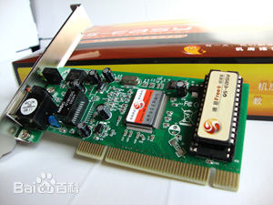


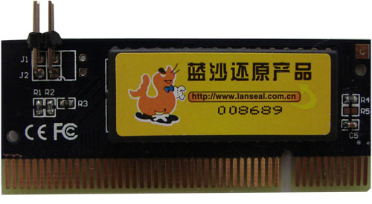
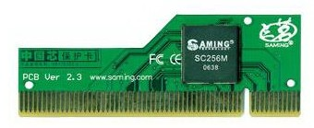
9.2.1 系统还原卡

Slide 9
9.2.1 系统还原卡
在计算机启动时接管BIOS的INT13中断，将FAT、引导区、CMOS信息、中断向量表等信息都保存到卡内的临时储存单元中，或在硬盘的隐藏扇区中作为第一个备份，用自带的中断向量表来替换原始的中断向量表；
再将FAT等信息保存到临时储存单元中作为第二个备份，用来应付系统运行时对硬盘上的数据修改；
最后在硬盘中找到一部分连续的空间，将要修改的数据保存到其中。

Slide 10
9.2.1 系统还原卡
还原卡大多集成在10M/100M网卡中，实现了网络还原功能。
网络还原卡应用:
  在完全无人值班的情况下定时自动维护；
  计算机自动定时网络拷贝；
  实现远程遥控开机和关机等。

Slide 11
9.2.2 克隆大师Ghost
Ghost具有单机硬盘备份与还原功能，还支持在网络环境下硬盘的备份与还原。
用户可以实现在局域网、对等网内同时进行多台计算机硬盘克隆操作。
可以利用（AutoInstall Builder）组件将已安装好的程序打包分发，实现为多台计算机同时更新应用程序。
Ghost可以将一个硬盘中的数据完全相同地复制到另一个硬盘中，它还提供硬盘备份、硬盘分区等功能。

Slide 12
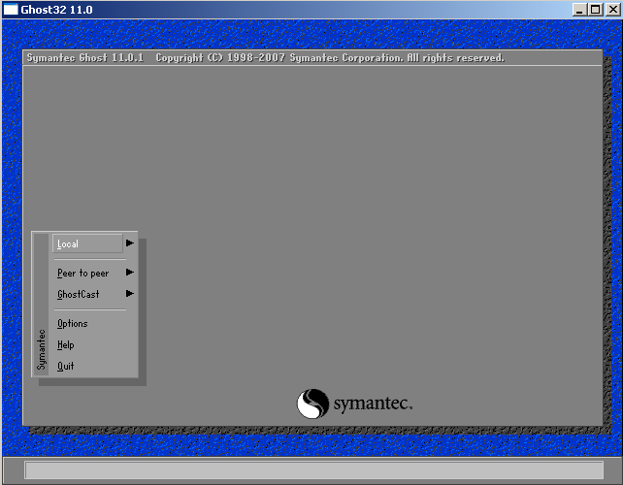
9.2.2 克隆大师Ghost

Slide 13
9.2.2 克隆大师Ghost
主要功能：
  1. 硬盘备份
  2．硬盘恢复
  3．复制硬盘
  4．复制分区
  5．分区备份
  6．分区恢复
  7．映像文件检查
  8．硬盘工作状态检查

Slide 14
9.2.3 其他备份方法
Linux中的Tar备份工具
Windows系统中的备份功能

Slide 15
9.3 用户数据备份
需要备份的资料：
（1）Office文档 (.doc，.xls，.ppt 等文件)；
（2）客户数据、会计数据等数据库 Database文件；
（3）邮件文档，如 Outlook 之.pst，.dbx及通讯录 .wab等；
（4）重要数据，如 .pdf，.bmp，.tiff，.dwg，.jpg等等；
（5）Linux系统本机上数据的手工备份。

Slide 16
9.3 用户数据备份
针对具体应用程序和用户产生的数据，将用户的重要数据与操作系统数据分别进行存储备份。
  Second Copy
  File Genie 2000
  File Gee

Slide 17
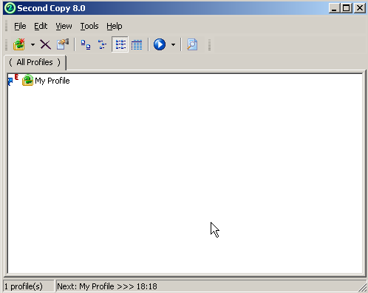
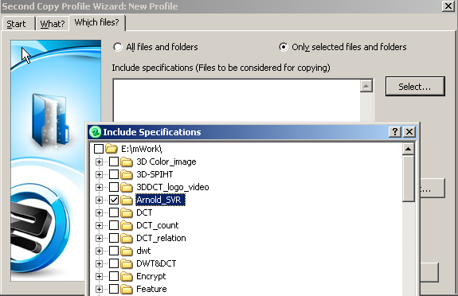
9.3.1 Second Copy

Slide 18
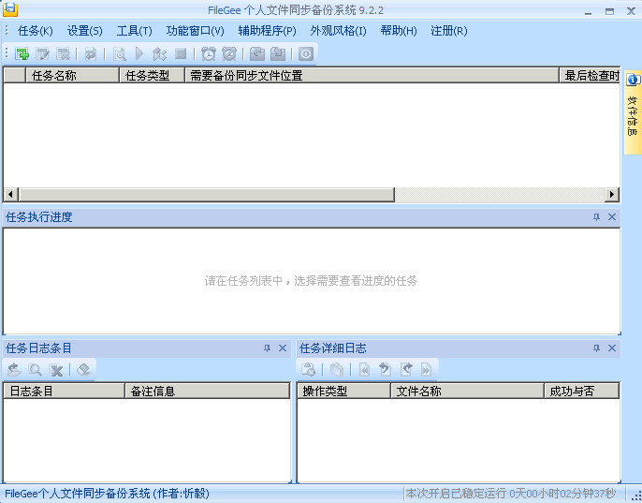
9.3.2 File Gee
集文件备份、同步、加密、分割于一身，可实现FTP、局域网及本机各种存储器之 间的备份与同步。
可以实现单向、双向同步备份。增量备份、完全备份等备份功能，以及数据恢复。
可以实现加密解密，文件分割与合并
高效稳定、占用资源少。

Slide 19
9.4 网络数据备份
利用一台服务器连接合适的备份设备，实现对整个网络系统各主机上关键业务数据的自动备份管理 。
  基于网络附加存储(DAS-Based)结构
  基于局域网(LAN-Based)结构
  基于 SAN 结构的LAN-Free
  Server-Free结构

Slide 20
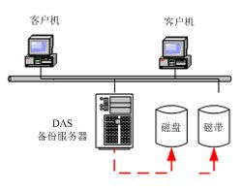
9.4.1 DAS-Based 结构

Slide 21
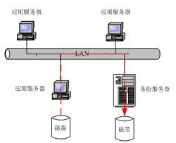
9.4.2 LAN-Based 结构

Slide 22
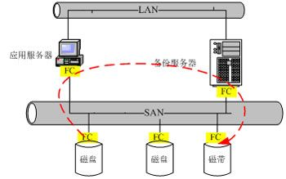
9.4.3 LAN-Free 备份方式

Slide 23
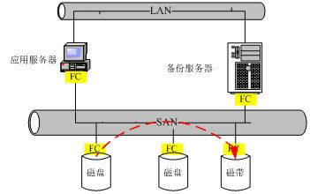
9.4.4 Server-Free备份方式
备份过程在SAN内部完成，实现数据由连接在SAN上的磁盘阵列直接写入磁带库，而大量数据流无需流过服务器，则可以极大降低备份操作对生产系统的影响。

Slide 24
9.5 数据恢复
导致数据丢失的原因往往是病毒感染、误格式化、误分区、误克隆、误删除、操作断电等。
软件恢复是指通过软件的方式进行数据修复，而整个过程并不涉及硬件维修。
软件类故障的特点为：
  无法进入操作系统
  文件无法读取
  文件无法被关联的应用程序打开
  文件丢失
  分区丢失
  乱码显示等。

Slide 25
9.5 数据恢复
硬盘存放文件原理：
  首先在文件分配表内写上文件名称、大小，并根据数据区的空闲情况在文件分配表上继续写上文件内容在数据区的起始位置。
  然后开始向数据区写上文件的实际数据。
删除操作：当删除一个文件时，系统只是在文件分配表内，在该文件前面作一个删除标志，表示该文件已被删除。
文件被标记上删除标志后，它所占用的空间在有新文件写入时，将有可能被新文件占用覆盖写上新内容。

Slide 26
9.5.1 数据恢复的原则和案例分析
常用数据恢复技术
  软件应用和汇编语言基础
  电子电路维修技能
  机械维修技能
  硬盘固件级维修技术

Slide 27
常用数据恢复工具
DATACOMPASS
Salvtiondata
PC-3000
Final Data
EasyRecovery
Easyundelete
PTDD
WinHex
R-Studio
DiskGenius
RAID Reconstructor
易我数据恢复向导

Slide 28
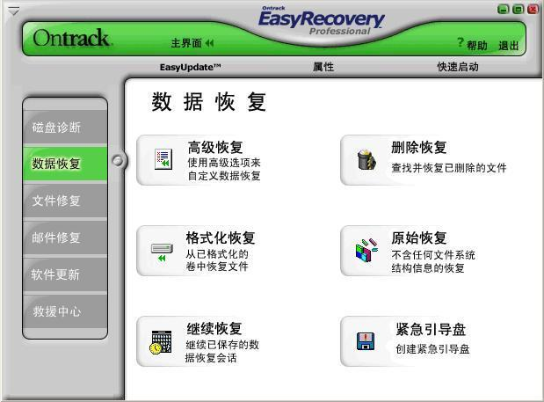
EasyRecovery
EasyRecovery 软件界面

Slide 29
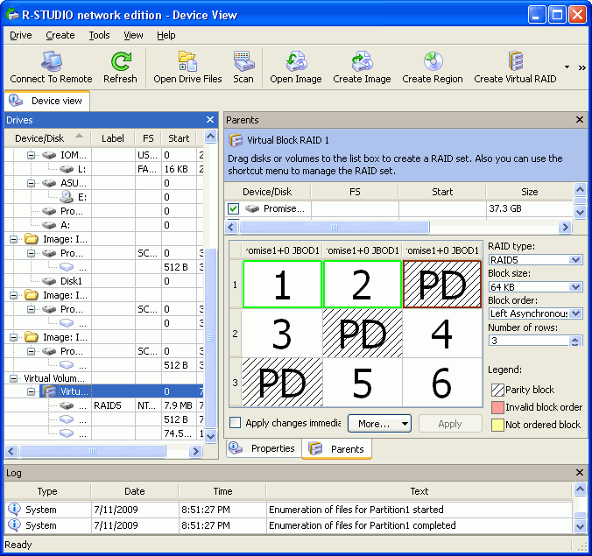
R-Studio
R-Studio 软件界面

Slide 30
本课教学要求：
  （1）掌握数据备份的概念
  （2）掌握备份的几种策略
  （3）了解系统数据备份；
  （4）了解网络数据备份；
  （5）了解数据恢复常用软件。

